Slide 1
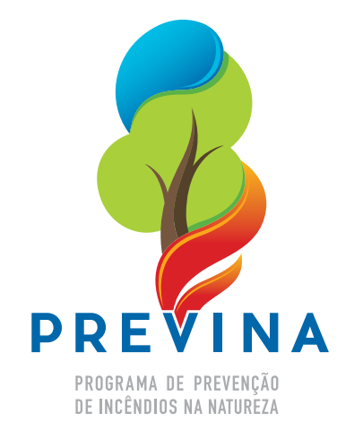

Slide 2

O Início
Curso de Combate Incêndios Florestais 2015
Planos de Proteção de Incêndios para as Unidades de Conservação Estaduais.
Prosseguimento entre IAP, Corpo de Bombeiros e Defesa Civil

Slide 3




INSTITUIÇÕES ENVOLVIDAS

Slide 4

Decreto nº 10859/18 – Institui o PREVINA
O Programa de Prevenção de Incêndios na Natureza – PREVINA tem como finalidade promover medidas de prevenção e resposta nas Unidades de Conservação Estaduais, no que se refere aos incidentes envolvendo Incêndios Florestais.

Slide 5
Decreto nº 10859/18
Art. 3º Os Órgãos de Governo participantes do PREVINA são:
I –Instituto Ambiental do Paraná (IAP);
II – Secretaria de Estado de Segurança Pública (SESP), por meio da Polícia Militar do Paraná, com representantes do Corpo de Bombeiros, do Batalhão de Polícia Militar Ambiental e do Batalhão Policial Militar de Operações Aéreas;
III – Casa Militar (CM), por meio da Coordenadoria Estadual de Proteção e Defesa Civil (CEPDEC).
Art. 4º O PREVINA contará com uma Coordenação Estadual que será composta por representantes dos Órgãos de Governo indicados no art. 3º.

Slide 6
Regulamento Decreto nº 10859/18
Art. 3º O PREVINA contará com uma Coordenação Estadual composta por representantes dos Órgãos de Governo indicados no art. 2º.
§ 2º Cabe à CASA MILITAR, por meio da CEPDEC, coordenar os trabalhos da Coordenação Estadual do PREVINA.
Art. 5º A Coordenação Estadual do PREVINA se reunirá bimestralmente em sessão ordinária, ou em sessão extraordinária quando necessário.
Art. 6º A Coordenação Estadual será responsável por elaborar um Plano de Trabalho Anual (PTA).

Slide 7
PREVINA – Objetivos
Padronizar as estratégias nas Unidades de Conservação
Aumentar a agilidade na resposta nas Unidades de Conservação
Planos de Contingência para as UCs

Slide 8
PREVINA – Objetivos
Melhorar a troca de informações
Equipar as Unidades de Conservação
Capacitar agentes públicos e sociedade civil organizada

Slide 9

Por que estamos aqui?

Slide 10

Coordenação Estadual do PREVINA
Casa Militar Defesa Civil Estadual
SESP
Corpo de Bombeiros
Batalhão da Polícia Ambiental
Batalhão Policial Militar de Operações Aéreas
Instituto Ambiental do Paraná

Slide 11
Grupos de Trabalho
SANEPAR
Federação Paranaense de Montanhismo
Associações de Moradores

Slide 12

Precisamos definir metas

Slide 13

O que já foi feito?

Slide 14
Finalizados
Planos de Contingência para 10 Ucs.
PE Serra da Baitaca | Quatro Barras/Piraquara | 3053,21
PE Pico Paraná | Campina Grande do Sul/Antonina | 4.333,83
PE Marumbi | Piraquara/ Morretes | 3.188,00
PE Roberto Ribas Lange | Morretes/ Antonina | 2.698,72
PE Rio da Onça | Matinhos | 113,50
PE Ilha do Mel | Paranaguá | 336,70
PE Vila Velha | Ponta Grossa | 2.969,10
PE Lago Azul | Campo Mourão/ Luiziana | 1633,77
PE Vila Rica do Espirito Santo | Fênix | 353,86
Floresta Estadual Metropolitana | Piraquara | 409,65

Slide 15
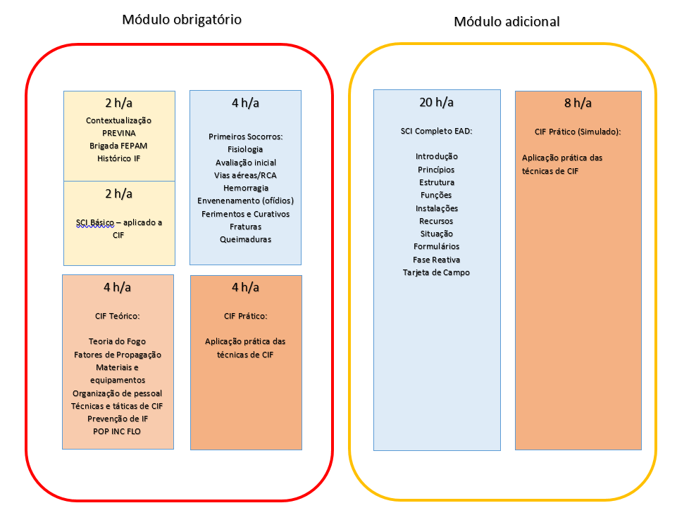
Finalizados
Treinamento para brigadas voluntárias

Slide 16
Finalizados
Criação de arte do programa:
Logo
Placas
Cartazes
Materiais de divulgação

Slide 17
Finalizados
ROIF.

Slide 18
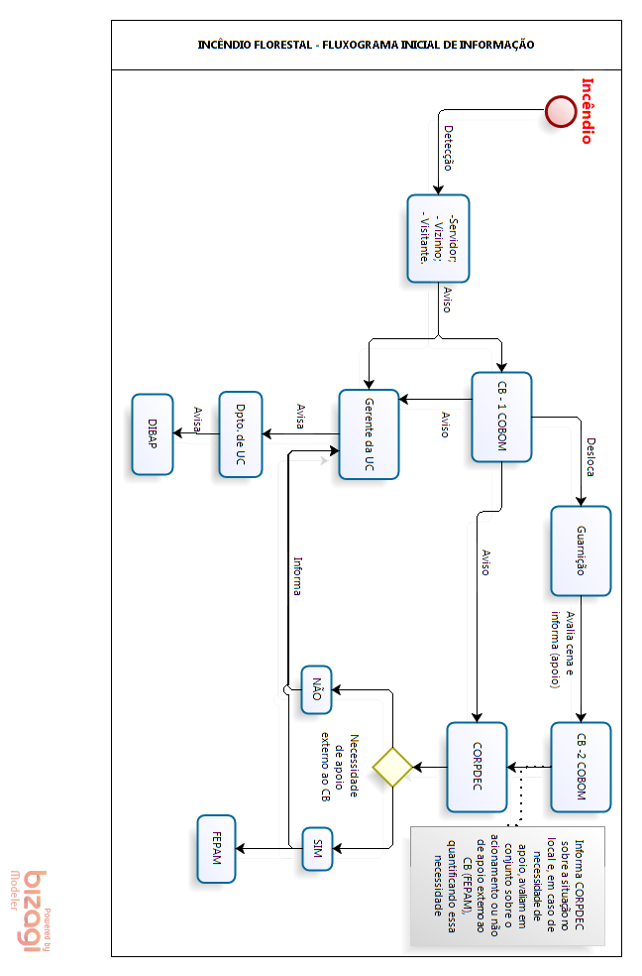
Finalizados
Estrutura de acionamento

Slide 19
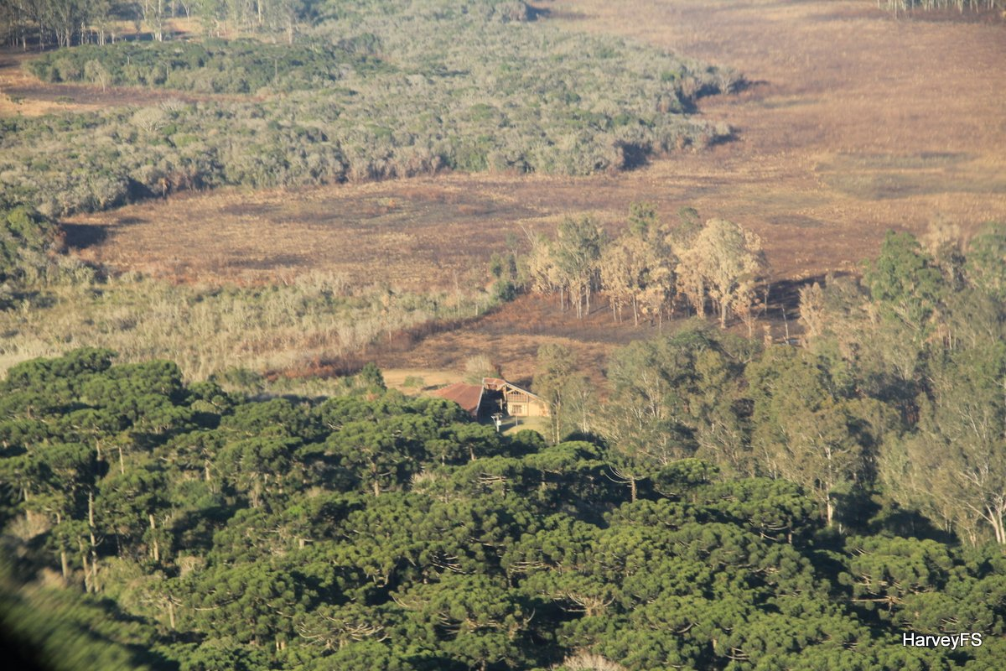
Situações reais
FLORESTA ESTADUAL METROPOLITANA - 12/07/16

Slide 20
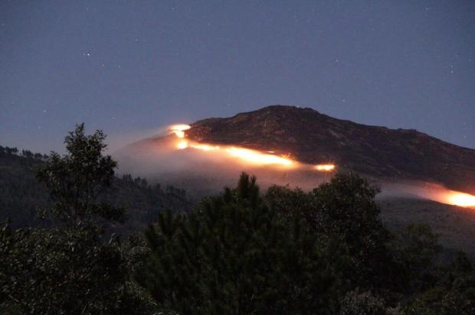
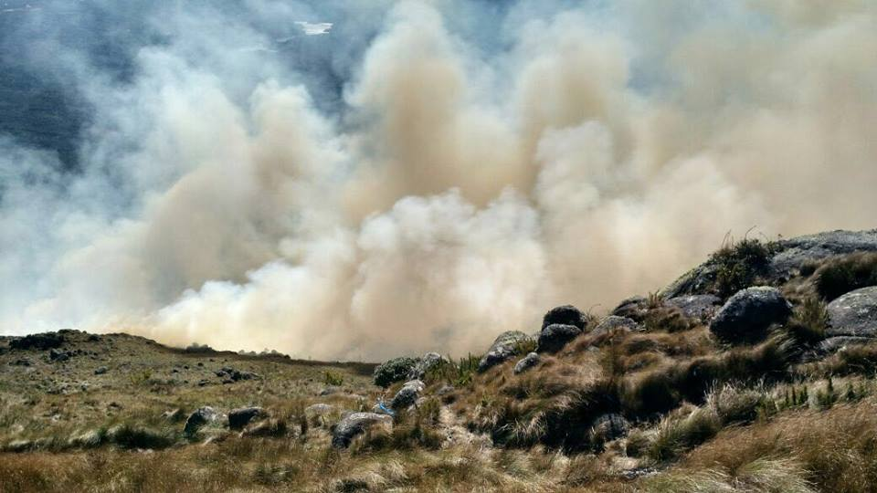
Situações reais
MORRO ARAÇATUBA – APA DE GUARATUBA - 17/07/16

Slide 21
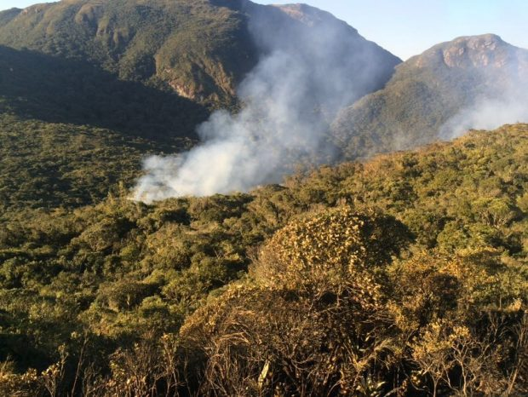
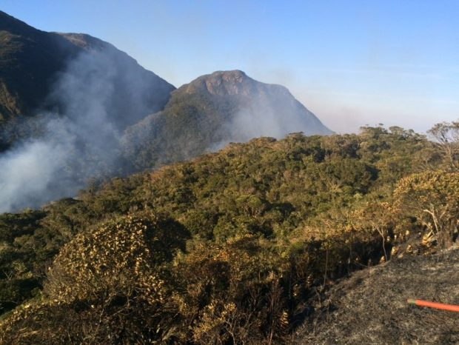
Situações reais
MORRO PELADO – PE PICO MARUMBI - 24/07/16
6 hectares de florestas queimadas

Slide 22

Metas – Propostas PTA – Plano de Trabalho Anual

Slide 23
Propostas de Ação para 2019
Proposta agenda inicial 2019
1ª reunião 30 de janeiro.
2ª reunião 27 de março.
Desenvolver a proposta Plano de Contingência Online – Incêndios Florestais
Treinamento de novos grupos de brigada

Slide 24
Propostas de Ação para 2019
Planos de Contingência (6)

Slide 25
Propostas de Ação para 2019
Aquisição de equipamentos de proteção individual e combate a incêndios florestais para UCs – definir quais
Preparar processo visando à aquisição de equipamentos de comunicação para Ucs
Confeccionar materiais de educação ambiental
Verificar aquisição dos materiais
Fonte de recurso – IAP, Sanepar

Slide 26
CONTATOS
Defesa Civil:
Ten. Marcos Vidal – 41 3281-2509
Email: marcosvidaljr@gmail.com
Wilson B. H. Alves – 41 3281-2530
Email: wilsonbhalves@defesacivil.pr.gov.br

